Slide 1
Chapter 01. 자바 언어의 이해

Slide 3
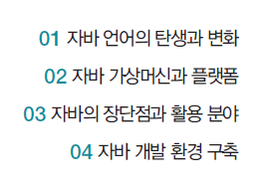

Slide 4
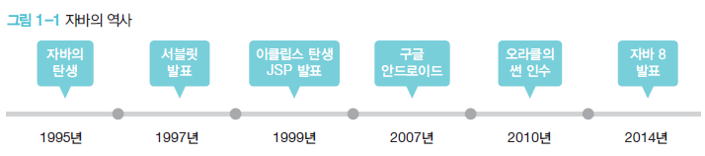
01. 자바 언어의 탄생과 변화

Slide 5
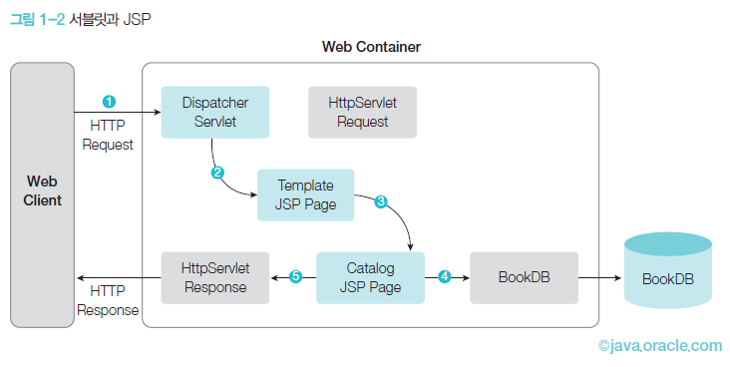
01. 자바 언어의 탄생과 변화
자바의 탄생 _1995년
제임스 고슬링이 인터넷이 일반인에게도 개방되면서 급속히 확산되자
인터넷 친화적인 개발 언어로 ‘자바’를 소개함
서블릿과 JSP 발표 _1997년/1999년
서블릿(Servlet)은 썬에서 제시한 새로운 서버 기반 프로그래밍 모델로,
1999년 발표한 JSP(Java Server Pages) 기술의 토대
서블릿과 JSP는 현재 대표적인 웹 프로그래밍 기술로 사용
웹 프로그램에서 서블릿과 JSP의 역할
클라이언트 요청은 서블릿에서 처리하고, DB와 연동하여 처리한 결과를 사용자에게 전달하는 부분은 JSP로 처리

Slide 6
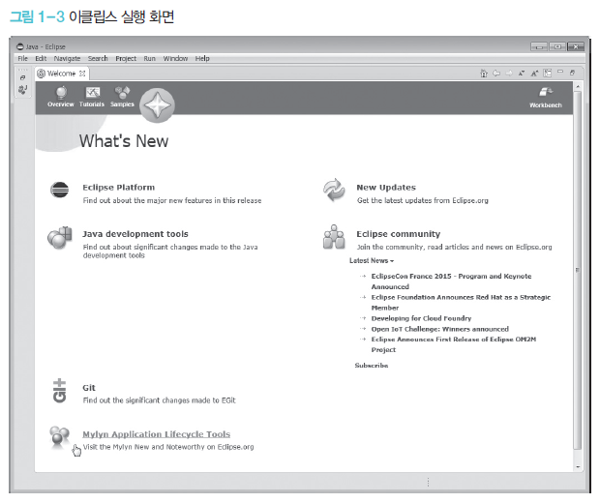
01. 자바 언어의 탄생과 변화
이클립스의 등장 _1999년
이클립스는 1999년 IBM에서 개발하여 오픈소스로 기증한 통합 자바 개발 환경.
개발 도구를 만들 수 있는 플랫폼 구조

Slide 7
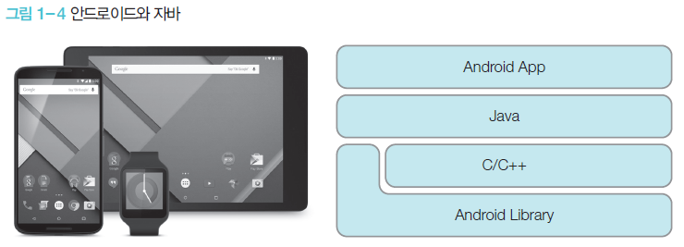
01. 자바 언어의 탄생과 변화
안드로이드 공개 _2007년
현재 가장 대표적인 스마트폰 플랫폼 중 하나
가상머신의 특성상 하드웨어의 영향을 받지 않고 애플리케이션 개발 가능

Slide 8
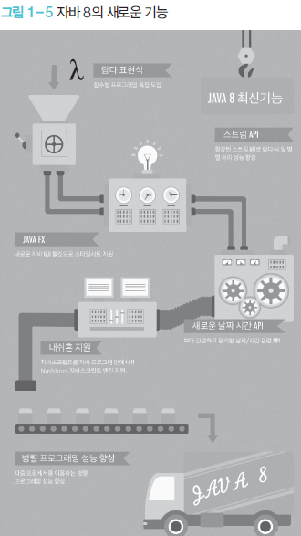
01. 자바 언어의 탄생과 변화
오라클의 자바 인수_2010년
자바 8의 변화_2014년
람다 표현식
스트림 API
JavaFX
새로운 날짜 및 시간 API
병렬 프로그래밍 성능 향상
내시혼(Nashhorn) 지원

Slide 9
02. 자바 가상머신과 플랫폼
자바 가상머신
대표적인 스마트폰 플랫폼인 안드로이드에서 자바의 가상머신 기술을 채택하여 앱 개발에 사용
장점 : 하드웨어나 운영체제를 가리지 않고 어디서나 동일한 프로그램을 실행
단점 : 최적화된 바이너리에 비해 속도가 느릴 수 있고, 각 플랫폼에서 동작하는 가상머신의 개발이 필요

Slide 10
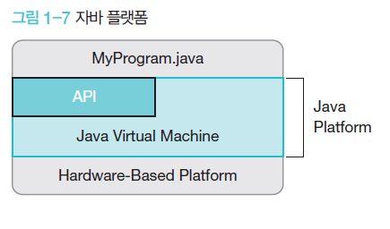
02. 자바 가상머신과 플랫폼
자바 플랫폼
자바 프로그램이 실행되는 특정 환경
다양한 환경의 IT 시스템을 구축해야 하는 개발자와 사용자의 운영 환경에 따라 세분화
가상머신과 API로 구성된 형태
자바 플랫폼은 개발 분야에 따라 크게 Java SE(Standard Edition), Java ME(Micro Edition), Java EE(Enterprise Edition), Java Card, Java TV 등으로 구분. (책에서는 자바의 가장 기본인 SE플랫폼을 사용)
EE는 기업 등 대규모 시스템 개발에 적합한 요소로 구성, 대표적인 웹 개발 기술인 서블릿과 JSP를 포함

Slide 11
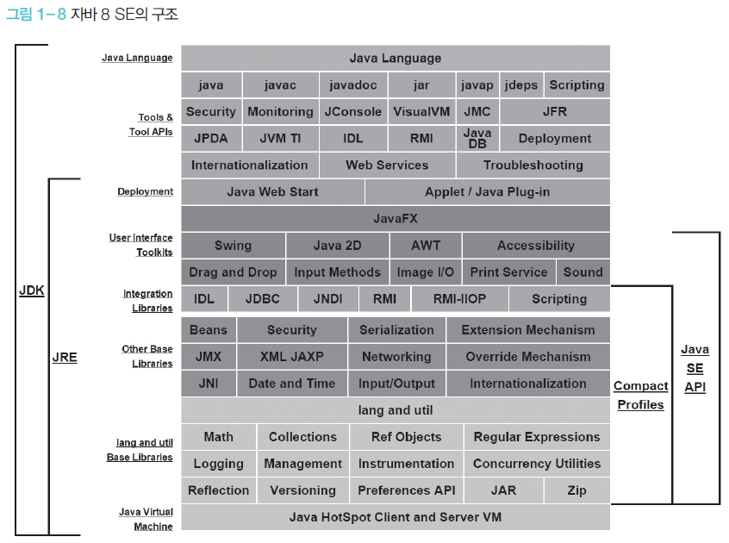
02. 자바 가상머신과 플랫폼
자바 플랫폼
JDK(Java Development Kit) : 자바 프로그램 개발에 필요한 구성 요소
JRE(Java Runtime Environment) : 자바 프로그램 실행에 필요한 구성 요소
API(Application Programming Interface) : 자바 응용 프로그램 개발에 사용하는 라이브러리

Slide 12
03. 자바의 장단점과 활용 분야
자바의 장단점
▶ 자바의 장점
• 간결하면서도 강력한 객체지향 언어이다.
• 개방형 구조이므로 여러 기술과 융합이 가능하다.
• 플랫폼에 독립적이므로, 여러 운영체제나 하드웨어에서도 동일하게 실행한다.
• 많은 오픈소스 프레임워크로 생산성을 증가하고 유지보수 비용을 절감할 수 있다.
▶ 자바의 단점
• 처리 속도가 중요한 애플리케이션에는 적합하지 않다.
• GUI 요소가 많은 MS 윈도우 응용 프로그램 개발에는 적합하지 않다.
• 하드웨어에 연결하여 제어할 수 없기 때문에(가상머신 이용) 직접 하드웨어를 정밀하게 조정해야 하는
프로그램 개발에는 적합하지 않다.

Slide 13
03. 자바의 장단점과 활용 분야
웹과 자바
초기 단계에 자바가 다른 언어와 기술적 차별성으로 내세웠던 부분 : 웹에서 응용 프로그램을 구동하는 애플릿이라는 개념(‘액티브X’와 유사), 웹에서 멀티미디어와 인터랙티브한 화면을 데모 웹 페이지를 통해 보여 줌.
애플릿은 보안 문제와 느린 성능 등 여러 문제가 있어 현재는 거의 사용하지 않고, 대신 웹 애플리케이션을 개발할 때는 서버에 기반을 둔 웹 프로그래밍 기술인 서블릿과 JSP를 주로 사용.

Slide 14
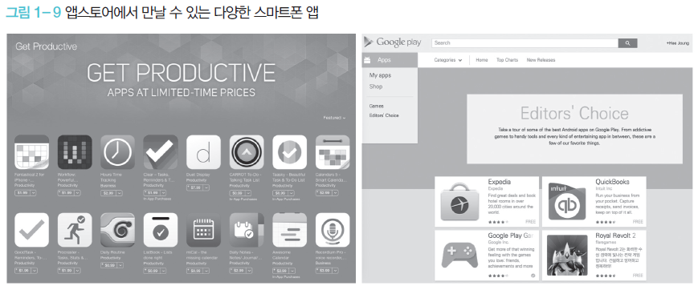
03. 자바의 장단점과 활용 분야
스마트폰과 자바
자바는 안드로이드의 기본 개발 언어로 스마트폰을 비롯한 태블릿, 스마트TV 등에 널리 사용.
자바는 최근 애플리케이션 개발에 사용되는 기술인 HTML5와 CSS3와 상호 보완적인 측면으로 발전하고 있으며, 앞으로도 스마트폰 개발의 주역을 담당할 것으로 전망

Slide 15
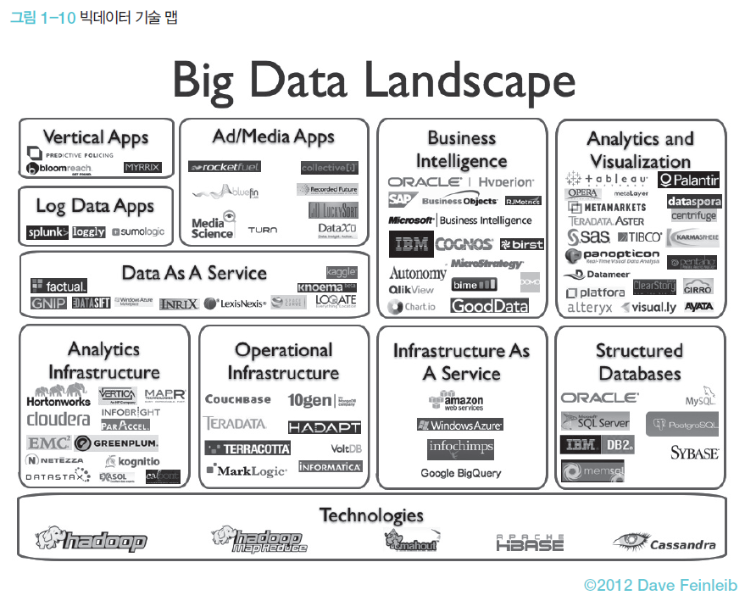
03. 자바의 장단점과 활용 분야
빅데이터와 자바
방대한 데이터를 분석해서 의미있는 정보를 추출하여 사용자에게 최적화된 서비스를 제공하거나 의학적인 연구 시간을 단축하고, 정치·사회적인 현상이나 미래 예측 등에 활용하는 기술.
빅데이터 분석과 관련된 여러 소프트웨어는 주로 오픈소스에 기반을 두는데 이 소프트웨어의 상당수는 자바로 개발했거나 각 소프트웨어 간의 데이터 중계 및 분석 기능을 구현하는 데 자바를 활용.

Slide 16
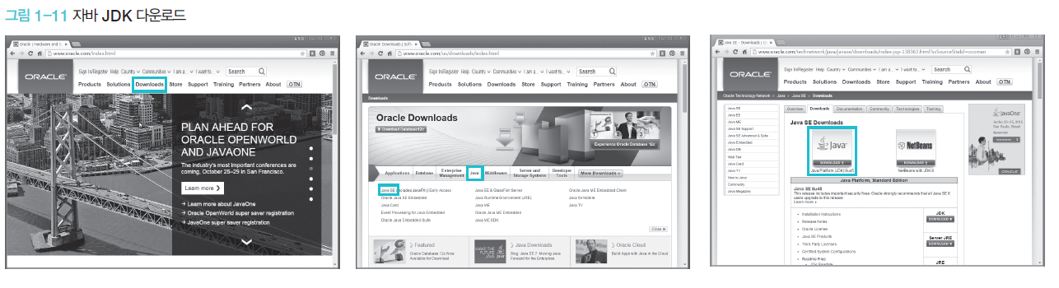
04. 자바 개발 환경 구축
JDK 설치
JDK는 자바로 프로그램을 개발하는 데 필요한 도구를 모아 둔 것.
[설치방법]
1. 오라클 웹 사이트(http://www.oracle.com)에 접속하여 위쪽 메뉴에서 [Downloads]를 선택.
Downloads 페 이지에서 [ Java] → [ Java SE] → [ Java Platform (JDK)]를 클릭.

Slide 17
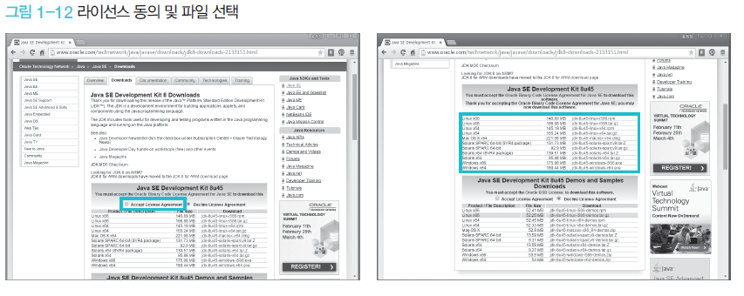
04. 자바 개발 환경 구축
JDK 설치
[설치방법]
2. Java SE Development Kit 섹션에서 Accept License Agreement에 체크한 후 자신의 운영체제에 맞는 파일을 다운로드. 여기서는 jdk-8u45-windows-i586.exe 파일을 선택. 파일 이름에서 8u45는 version 8 update 45를, windows는 해당 운영체제를, i586은 운영체제 타입(32비트)을 의미. 윈도우 64비트 사용자는 아래의 Windows x64에 해당하는 파일을 다운로드하여 설치.

Slide 18
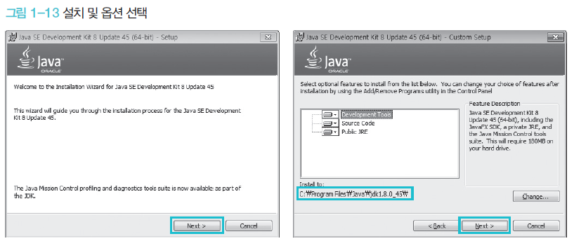
04. 자바 개발 환경 구축
JDK 설치
[설치방법]
3. 다운로드한 파일을 실행한 후 [Next] 버튼, 설치할 폴더를 확인하고 [Next] 버튼을 누르면 설치를 시작.
설치할 폴더는 이후 환경 설정에 필요하므로 반드시 메모.
여기서는 기본값인 C:\Program Files\Java\jdk1.8.0_45를 그대로 사용.

Slide 19
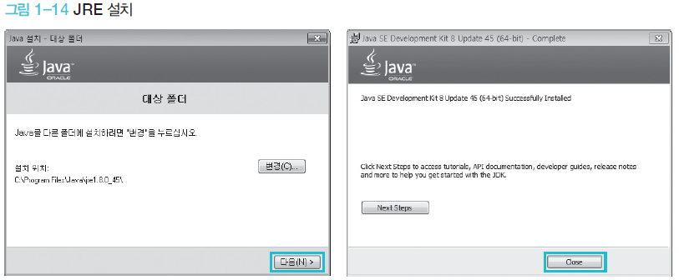
04. 자바 개발 환경 구축
JDK 설치
[설치방법]
4. JDK 설치와 함께 자동으로 JRE 설치 화면이 나타남.
[다음] 버튼을 눌러 진행하고, 설치가 끝나면 [Close] 버튼을 눌러 종료

Slide 20
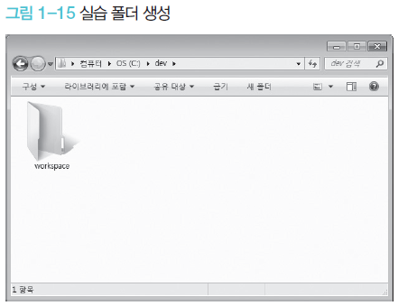
04. 자바 개발 환경 구축
이클립스 설치
[설치방법]
1. 이클립스를 설치하기에 앞서 실습에 사용할 소스를 관리하는 폴더를 생성.
[C:\dev] 폴더를 만들고 그 아래에 [workspace] 폴더를 생성.
TIPS.
한글이 포함되면 프로그램 개발 과정에서 문제가
발생할 수 있으므로 경로는 반드시 영문으로만 구성

Slide 21
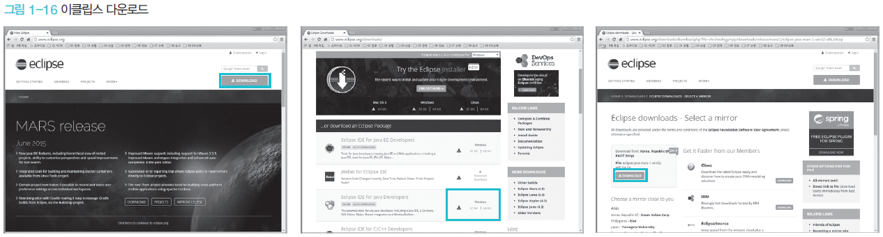
04. 자바 개발 환경 구축
이클립스 설치
[설치방법]
2. 이클립스 웹 사이트(http://www.eclipse.org)에 접속하여 [DOWNLOAD]를 클릭.
Eclipse IDE for Java Developers를 운영체제 버전에 맞게 다운로드하여 설치.

Slide 22
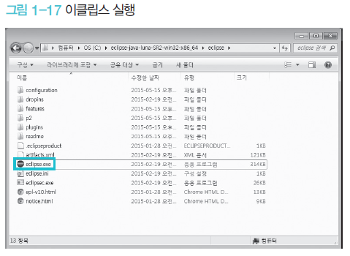
04. 자바 개발 환경 구축
이클립스 설치
[설치방법]
3. 다운로드한 압축 파일을 C 드라이브에 압축을 해제. 정상적으로 압축이 해제되면 C 드라이브에 [eclipse-java-luna-SR2-win32] → [eclipse] 폴더를 생성한다. [eclipse] 폴더 안에 있는 eclipse.exe 파일을 더블클릭하여 이클립스를 실행. 좀 더 편리하게 사용하려면 마우스 오른쪽 버튼을 눌러 [보내기]-[바탕 화면에 바로 가기 만들기] 메뉴를 선택하여 단축 아이콘을 생성.

Slide 23
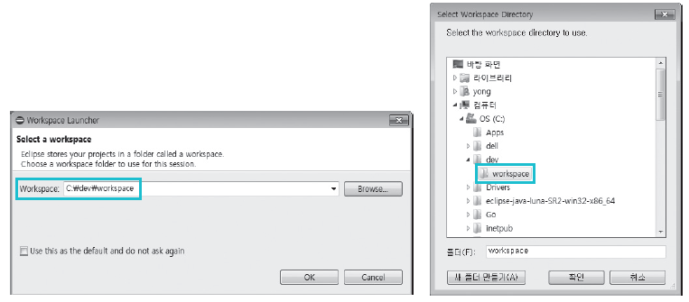
04. 자바 개발 환경 구축
이클립스의 기본 구성 : 워크스페이스
워크스페이스 : 이클립스에서 프로젝트와 코드를 관리하는 영역.
▶ 작업 공간 선택하기
1 이클립스 설치 폴더에서 eclipse.exe 파일을 더블클릭하면, 프로그램이 실행되면서 [그림1-18]과 같이 작업 공간을 선택하는 화면이 나타남. 작업 공간은 이클립스를 실행할 때마다 원하는 위치를 선택할 수 있는데, 여기서는 C:\dev\workspace를 기본 작업 공간으로 설정.

Slide 24
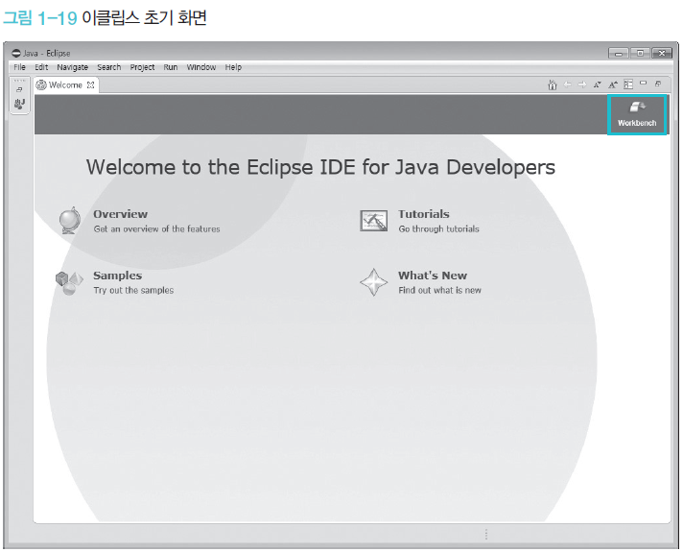
04. 자바 개발 환경 구축
이클립스의 기본 구성 : 워크스페이스
워크스페이스 : 이클립스에서 프로젝트와 코드를 관리하는 영역.
▶ 작업 공간 선택하기
2 워크스페이스를 선택하면
[그림 1-19]와 같이 이클립스 초기
화면이 나타남. 오른쪽 위에 있는
‘Workbench’ 아이콘을 클릭.

Slide 25
04. 자바 개발 환경 구축
이클립스의 기본 구성 : 퍼스펙티브
퍼스펙티브 : 여러 뷰를 자바, J2EE, 디버그 등 특정 작업에 맞게 배치해 놓고 사용하는데, 이를 퍼스펙티브Perspective라고 함.
[그림 1-20]은 기본 작업 화면인 ‘J2EE 퍼스펙티브’. J2EE 퍼스펙티브는 편집기 뷰, 패키지 탐색기 뷰, 아웃라인 뷰, 서버 뷰로 구성. 그림에 굵은 테두리로 표시된 부분이 각각의 뷰로, 이들 뷰의 배열 구조를 퍼스펙티브라고 함.(오른쪽 위가 Java 퍼스펙티브 상태).

Slide 26
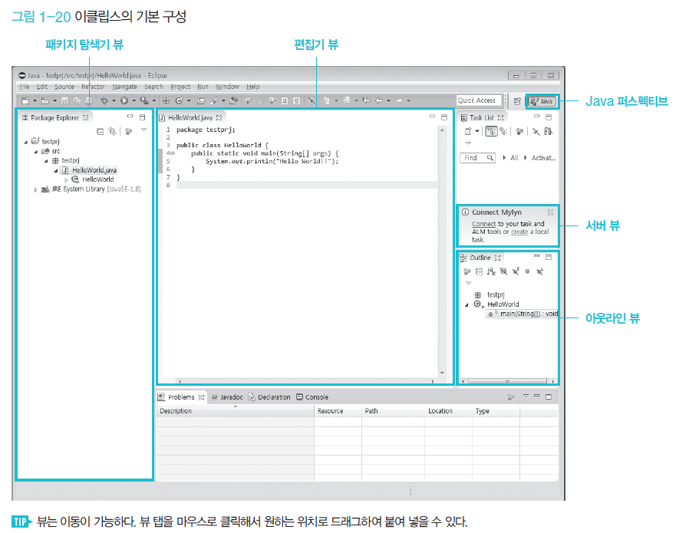
04. 자바 개발 환경 구축

Slide 27
04. 자바 개발 환경 구축
이클립스 환경 설정
[Window]-[Preferences] 메뉴를 선택하면 이클립스 전반에 걸친 옵션 조정 가능

Slide 28
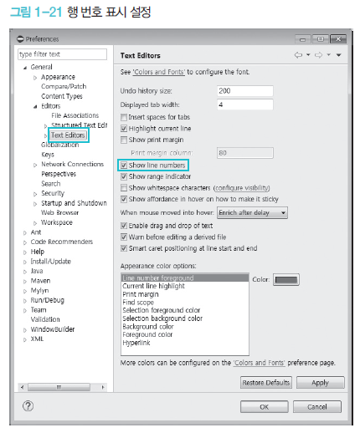
04. 자바 개발 환경 구축
이클립스 환경 설정
편집기 뷰의 행 번호 설정
프로그램 편집기에서 행 번호는 디버깅 등
작업을 수행할 때 유용. 행 번호를 설정하려면
[General] → [Editors] → [Text Editors]를 클릭하고
[그림 1-21]과 같이 Show line numbers 에 체크.

Slide 29
04. 자바 개발 환경 구축
이클립스 환경 설정
기본 주석 양식 변경
프로그램에서 주석은 유지보수에 매우 중요한 역할. ‘Javadoc’ 은 클래스 API 문서를 자동으로 만들고 관리 가능.
[Java] → [Code Style] → [Code Templates]를 선택하고, Comments 트리를 확장.
기본적으로 [Preferences] 대화상자에서 설정한 내용은 모든 프로젝트에 동일하게 적용.
특정 프로젝트에만 적용하기 원한다면 [Configure Project Specific Settings...]를 선택하여 작업.

Slide 30
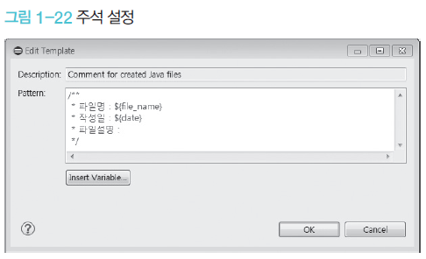
04. 자바 개발 환경 구축
이클립스 환경 설정
기본 주석 양식 변경
▶ 파일 주석 설정하기
파일 주석은 새로 생성한 모든 자바 소스 파일의 맨 위에 표시되며, 보통 파일 이름과 작성일, 프로그램 설명 정도를 입력함.
[Comments] → [Files]를 선택하고 [Edit]버튼 클릭.
[그림 1-22]와 같이 [Insert Variable] 버튼을 눌러 해당 항목을 더블클릭하면 ${ }형태의 변수값들이 자동으로 입력

Slide 31
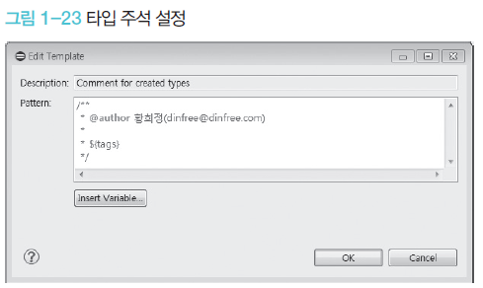
04. 자바 개발 환경 구축
이클립스 환경 설정
기본 주석 양식 변경
▶ 타입 주석 설정하기
타입 주석은 클래스나 인터페이스 등을 생성하면 해당 선언문 바로 위에 표시하는 주석. 보통 클래스 제작자의 이름이 들어가는데, 변수로 처리하여 실제 개발자의 이름이 아닌 윈도우 로그인 이름이 입력됨.
[Comments] → [Types]를 선택하고 [Edit] 버튼을 눌러 자신의 이름과 계정으로 수정.

Slide 32
04. 자바 개발 환경 구축
이클립스 환경 설정
컴파일러 버전 설정
컴파일러 버전을 설정하려면 [Java] → [Compiler]를 선택.
현재 가장 널리 사용하는 자바 버전은 JDK 1.7(7.0), 최신 버전은 JDK 8.0.
설치한 가상머신에 따라 버전이 자동으로 나타나는데, Compiler compliance level 항목의 버전을 클릭하면 변경할 수 있는 값이 표시됨.

Slide 33
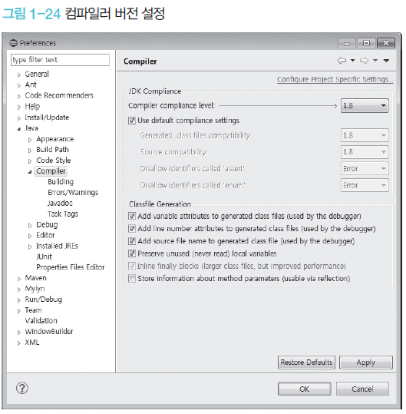
04. 자바 개발 환경 구축
이클립스 환경 설정
컴파일러 버전 설정
컴파일러 버전을 설정하려면
[Java] → [Compiler]를 선택.
현재 가장 널리 사용하는 자바 버전은
JDK 1.7(7.0), 최신 버전은 JDK 8.0.
설치한 가상머신에 따라 버전이 자동으로
나타나는데, Compiler compliance level
항목의 버전을 클릭하면 변경할 수 있는
값이 표시됨.

Slide 34
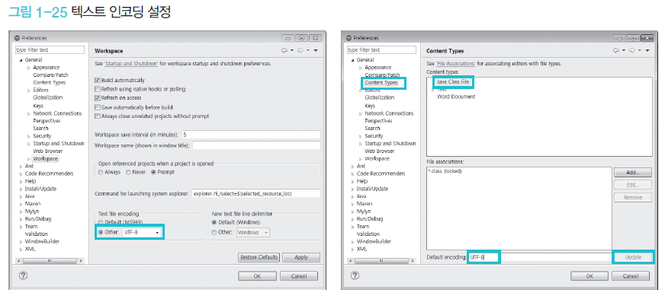
04. 자바 개발 환경 구축
이클립스 환경 설정
텍스트 인코딩 설정
유니코드 기반의 UTF-8을 기본 코드로 사용.
텍스트 인코딩을 설정하려면 [General] → [Workspace]를 선택.
[그림 1-25]와 같이 Text file encoding 항목을 Other로 변경한 후 UTF-8로 설정.
[General] → [Content Types]에서 Java Class File의 Default encoding 입력란에 ‘UTF-8’을 입력하고 [Update] 버튼을 눌러 자바클래스 변경.

